Slide 1


BÁO CÁO ĐỒ ÁN
NHẬP MÔN ĐẢM BẢO AN NINH THÔNG TIN
ĐỀ TÀI: TRIỂN KHAI CÁC VÍ DỤ CHO LỖ HỔNG BẢO MẬT WEB THEO OWASP (A05-A10)
Giáo viên hướng dẫn: TS. Nguyễn Tấn Cầm
Sinh viên thực viện :
Nguyễn Thế Tiến Đạt MSSV 22520226
Lê Dương Tấn Minh MSSV 22520865
Bùi Võ Duy Vũ MSSV 22521685
1

Slide 2

Nội dung
Tổng quan về OWASP
A5 - Security Misconfiguration
A7 - Identification and Authentication Failures
A8 - Software and Data Integrity Failures
A9 - Security Logging and Monitoring Failures
A10- Server-side Request Forgery
2

Slide 3



Tổng quan về OWASP
OWASP là một tổ chức chuyên cung cấp
Tài liệu
Tài Nguyên
Công cụ
Tiêu chuẩn bảo mật
giúp nâng cao kiến thức và kỹ năng trong việc bảo vệ ứng dụng web khỏi các cuộc tấn công
OWASP Top Ten là danh sách mười lỗ hổng bảo mật ứng dụng web phổ biến nhất. OWASP Top Ten hiện tại (phiên bản 2021)
3

Slide 4
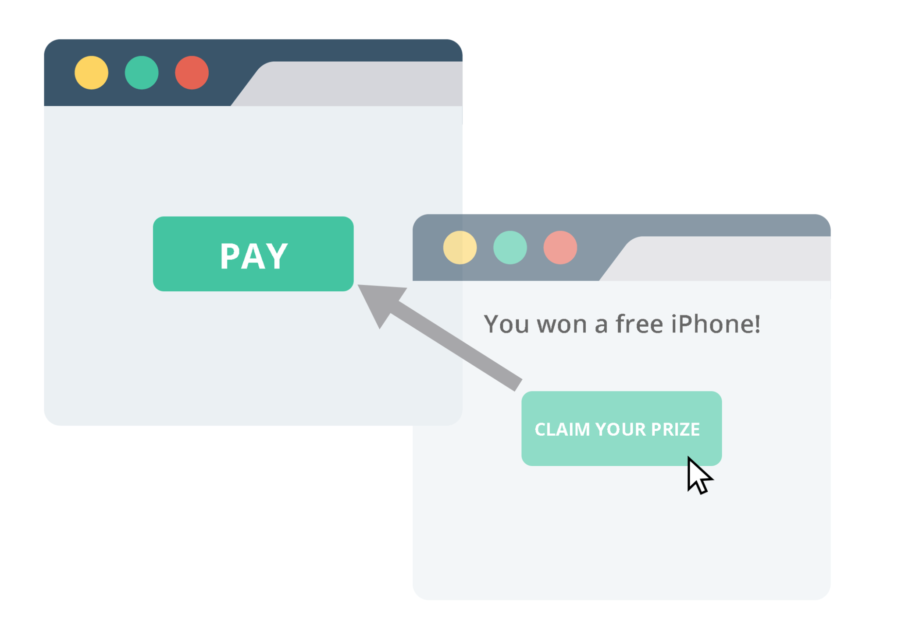


2. OWASP A5 (Security Misconfiguration)
Kịch bản cuộc tấn công: Clickjacking
Người dùng đang thao tác trên trang thật nhưng không hề biết.
Nhúng iframe
Attacker
Victim
4

Slide 5
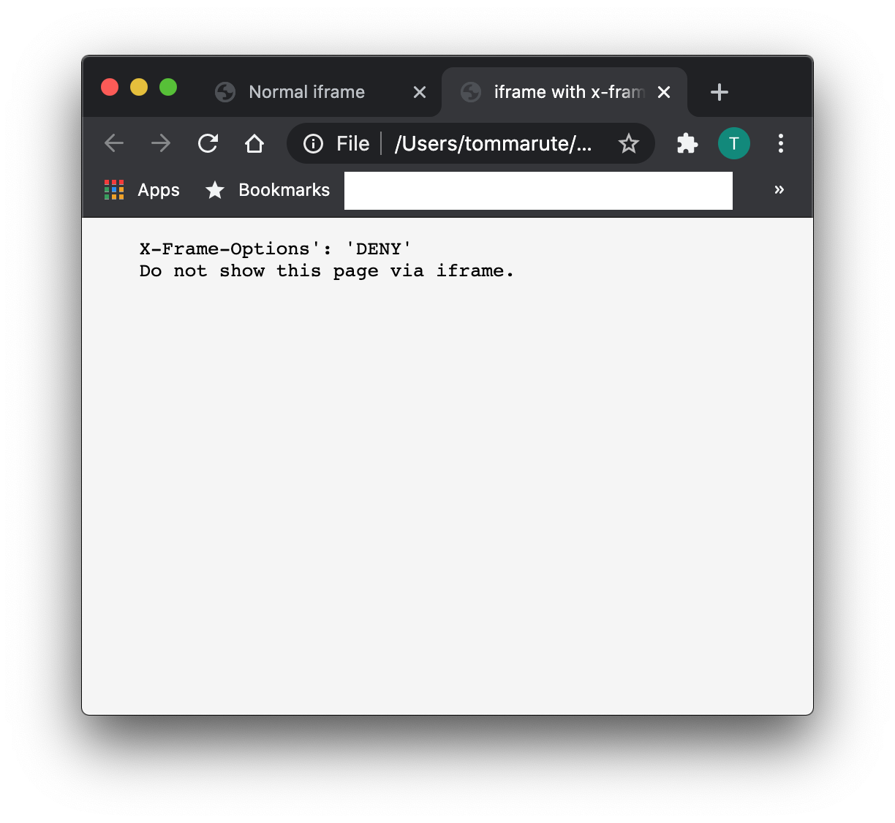
2. OWASP A5 (Security Misconfiguration)
Biện pháp: X-Frame-Options: DENY ngăn không cho bất kỳ trang nào nhúng trang web (NodeJS)
5

Slide 6
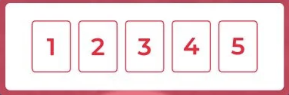
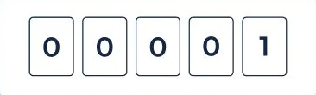



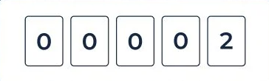

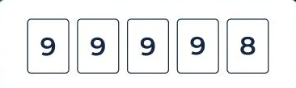
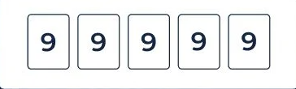
4. OWASP A7 (Identification and Authentication Failures)
Kịch bản cuộc tấn công:
6

Slide 7
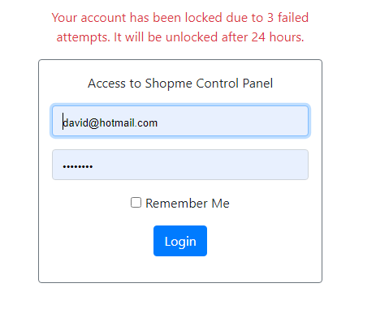
4. OWASP A7 (Identification and Authentication Failures)
Biện Pháp
7

Slide 8
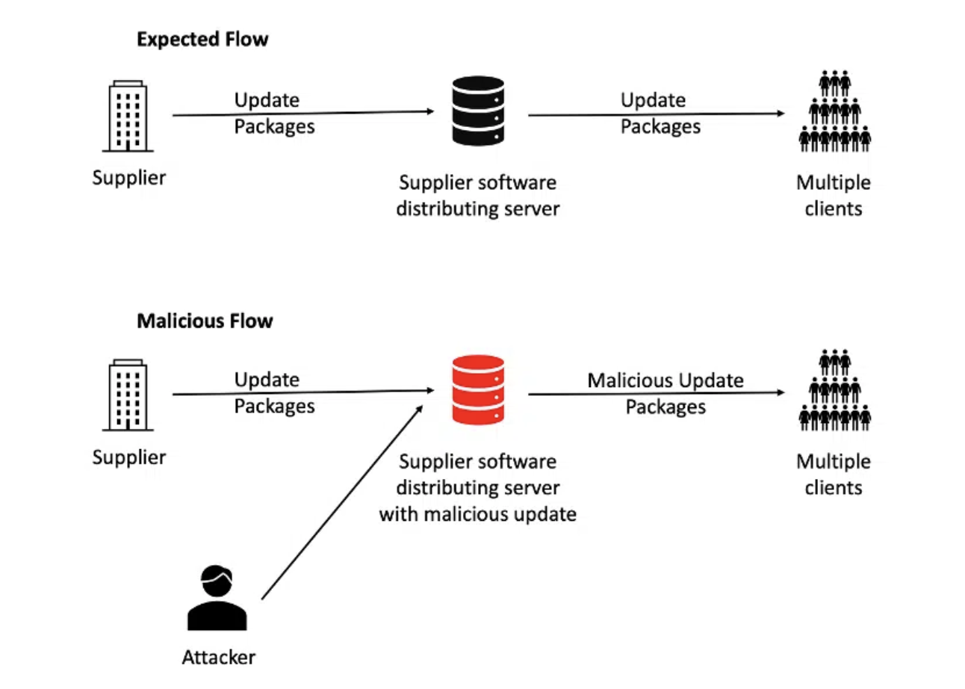
5. OWASP A8 (Software and Data Integrity Failures)
Kịch bản cuộc tấn công:
8

Slide 9
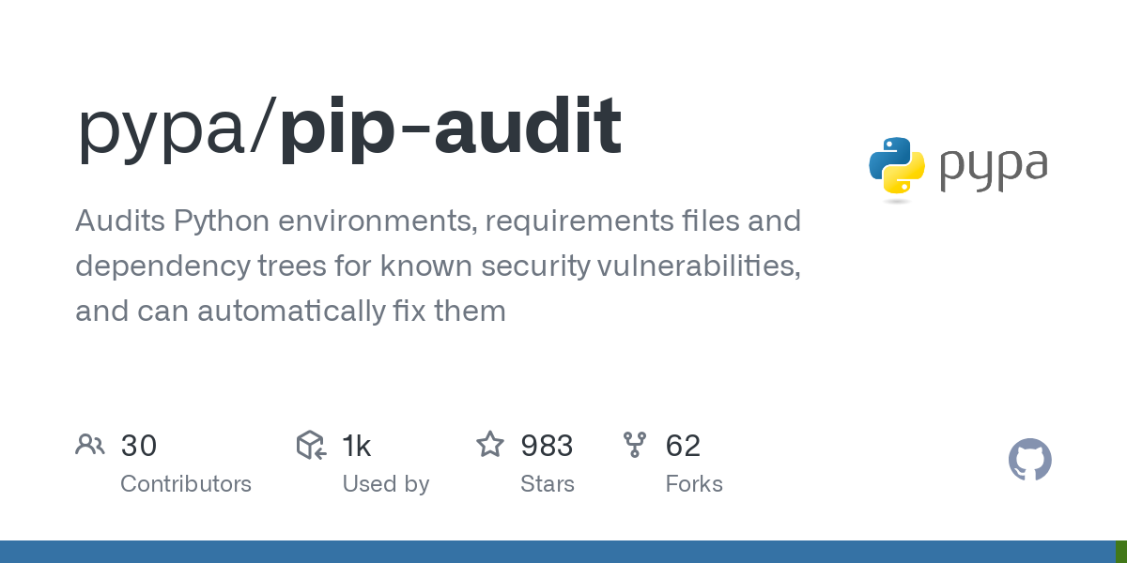
5. OWASP A8 (Software and Data Integrity Failures)
Biện Pháp
9

Slide 10



5. OWASP A9 (Security Logging and Monitoring Failures)
Kịch bản cuộc tấn công: Lợi dụng việc không ghi lại log của một website để tấn công
100 lần đăng nhập thất bại
trên một tài khoản cụ thể
Security Team
“Không có gì đáng lo cả”
Attacker
Security Logs “Mọi thứ vẫn ổn”
10

Slide 11
5. OWASP A9 (Security Logging and Monitoring Failures)
Biện Pháp
5 lần đăng nhập thất bại
trên một tài khoản cụ thể
Security Logs “Có quá nhiều lần lỗi trên một tài khoản cụ thể”
Security Team
“Chúng ta cần tiến hành kiểm tra thôi”
Attacker
11

Slide 12
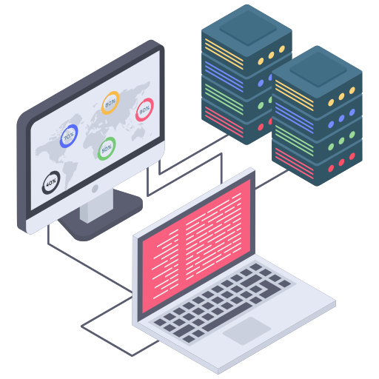


6. OWASP A10 (Server-side Request Forgery)
Kịch bản cuộc tấn công: Lợi dụng việc website lấy nội dung từ một tài nguyên từ xa để tấn công
Internet
Intranet
GET http://website.com/id?content=http://10.0.0.1/administrator
Resquest
Response
Response: Admin
Attracker
Website.com
10.0.0.1
12

Slide 13




6. OWASP A10 (Server-side Request Forgery)
Biện Pháp
13

Slide 14

14

